Slide 1
例会汇报
孟霖
2025.3.3

Slide 2
上周工作
异构混训
小模型四机混训不均匀切分性能调优测试
论文修改
格式修改
删减
补充：算法复杂度分析、对比，性能上界讨论等

Slide 3
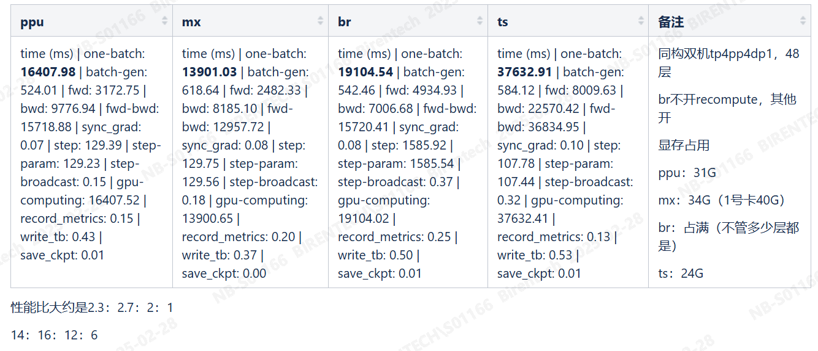
混训效率测试
20B模型，48层，同构base测试

Slide 4
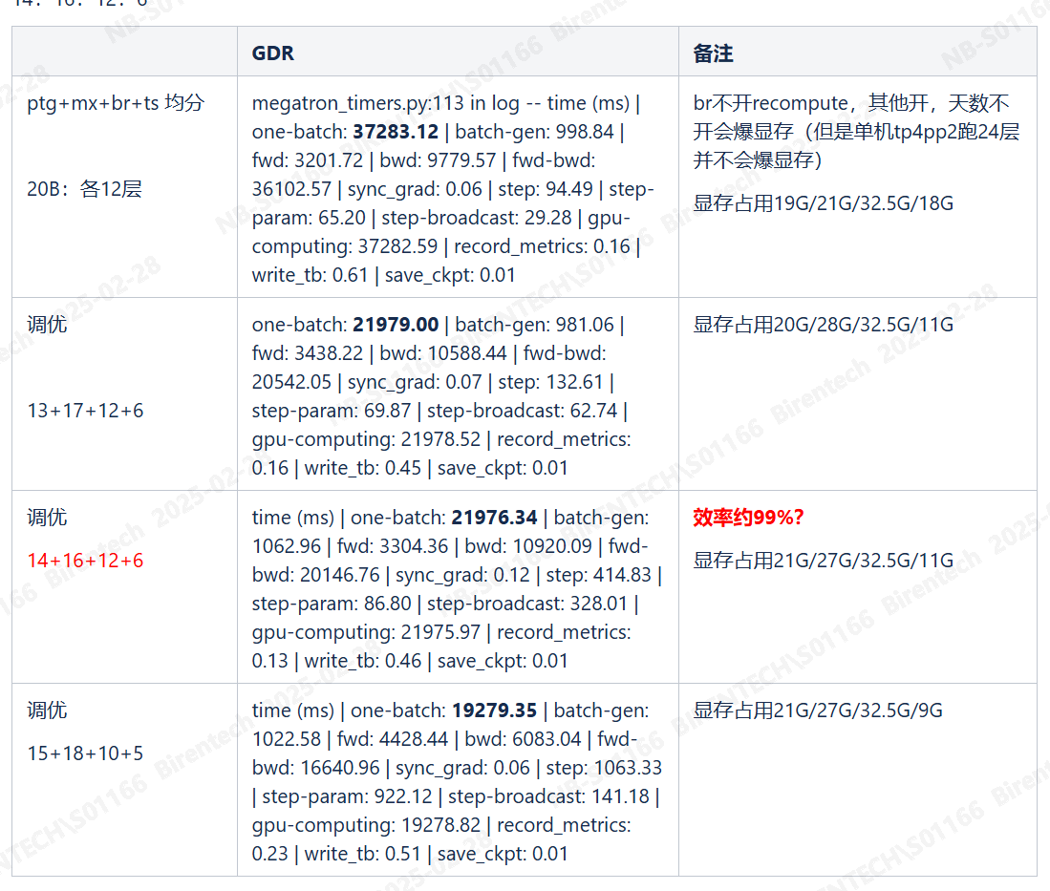
混训效率测试
不均匀切分后测试如图
目前沿用的效率计算公式不是很科学
Br显存占用异常
可能和脚本设置相关，待定位

Slide 5
后续
调研deepep
论文调研
HAP: SPMD DNN Training on Heterogeneous GPU Clusters with Automated Program Synthesis

Slide 6
Poplar: Efficient Scaling of Distributed DNN Training on Heterogeneous GPU Clusters
应该是还没被录用
这文章提出的方法有一定启发性，但是行文上感觉有问题，逻辑关联不是很强，很多地方令人困惑。
前几章指出了之前两篇做自动并行+异构的文章（AMP和whale）的三个不足：
虽然考虑了异构性，但在以下两种场景中存在困难：（1）仅内存容量不同而计算能力相同（例如 A100-80GB 和 A100-40GB）；（2）异构 GPU 的数量不均匀（例如两个 V100 和一个 A100）。
FLOPs 作为性能指标：Whale 使用 FLOPs 衡量 GPU 的计算能力，但 FLOPs 无法准确反映异构 GPU 在训练中的性能差异，可能导致性能评估误差。（从后文来看本文就是从tflops改为tgs）
手动配置的复杂性：在异构 GPU 集群中，手动配置硬件和批量大小是不切实际的，因为 3D 并行化中变量数量比同构集群多得多。（这一条感觉并不是之前方法的不足）

Slide 7
Poplar: Efficient Scaling of Distributed DNN Training on Heterogeneous GPU Clusters
Poplar 的贡献
异构感知能力：Poplar 扩展了 ZeRO，支持更广泛的 GPU 异构性，包括计算能力、内存容量、数量及其组合。
细粒度测量和优化：Poplar 对每个 ZeRO 阶段进行细粒度测量，提出了一种衡量 GPU 异构性的新方法，并开发了搜索算法和批量分配方法以优化负载平衡。
自动化配置：Poplar 实现了自动确定异构 GPU 集群中的最佳配置，无需专家经验和手动调整。
这三点和上面的三个不足对应关系不是很明确
另外从后文来看，这三点总结的有点模糊，后文的方法章节实际只介绍了一件事（就是方法设计），这三点是怎么划分出来的写的不太清楚

Slide 8
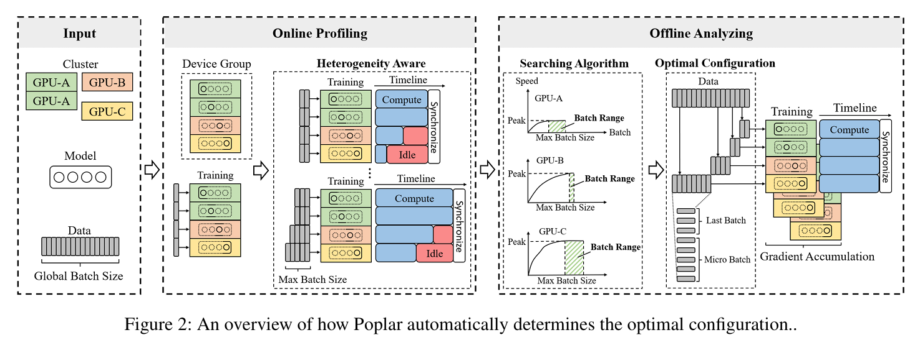
Poplar: Efficient Scaling of Distributed DNN Training on Heterogeneous GPU Clusters

Slide 9
Poplar: Efficient Scaling of Distributed DNN Training on Heterogeneous GPU Clusters
分为两个阶段：
在线分析：检测每个 GPU 的异构性，包括计算能力和内存容量，并记录运行时的性能指标。
离线分析：根据在线分析的数据，通过批量分配方法和搜索算法确定最优配置，并将任务分配到每个 GPU 上开始训练。
在线分析阶段，Poplar 同时评估每个 GPU 的计算能力和内存容量。具体步骤如下：
最大批量大小（mbs）的确定：通过逐步增加批量大小并检测 OOM 错误，使用二分搜索法精确确定每个 GPU 的 mbs。
计算能力的测量：通过记录模型在不同批量大小下的运行时间，而不是仅依赖 FLOPs，来衡量 GPU 的计算能力。Poplar 在每个 ZeRO 阶段记录 GPU 的运行时间，以反映真实的计算性能。

Slide 10
Poplar: Efficient Scaling of Distributed DNN Training on Heterogeneous GPU Clusters
离线分析阶段：
性能曲线构建：使用立方样条插值（就是一种根据数据散点拟合曲线的方案）拟合每个 GPU 的计算性能数据，以确定其在不同批量大小下的性能。
批量大小搜索算法：根据全局批量大小（gbs）和每个 GPU 的性能曲线，动态分配批量大小，确保每个 GPU 在其性能峰值范围内运行。算法考虑了计算能力、内存容量、GPU 数量和网络通信时间等因素。
简单来说根据异构设备的显存容量，每种设备会有一个最大mbs，之后目标函数为所有设备的空闲时间之和，目标使其最小。空闲时间为同步时间减去自身时间，同步时间为所有设备的计算最大值。
ZeRO-0 和 ZeRO-1：主要关注 GPU 的计算能力和内存容量，直接根据每个 GPU 的峰值计算能力分配批量大小。峰值计算能力是通过不断增加mbs并测试计算速度得到，在增加到一定值后计算速度就无法上升了，说明此时的mbs设置为最佳
ZeRO-2 和 ZeRO-3：由于引入了额外的通信开销，Poplar 需要考虑负载平衡和通信时间。通过搜索算法探索不同的配置，找到最小化整体通信时间的批量分配方案。
这个搜索算法实际就是遍历所有可能的t（这个t是集群计算一个gb的时间），对每个t值计算出某个设备的最大mbs和梯度累积，通信时间等数值，然后得到一个总时间，目标是找最短的总时间

Slide 11
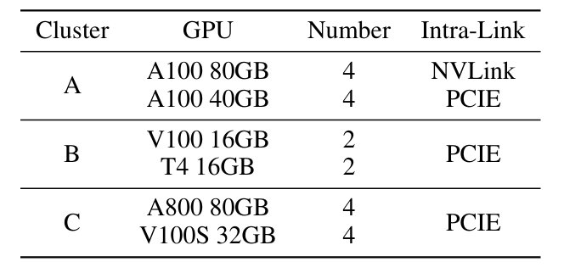
Poplar: Efficient Scaling of Distributed DNN Training on Heterogeneous GPU Clusters
这里留下几个问题：
①前文说扩展了zero，但这个方法里并不明确，可能指的是支持使用不同的mbs？
②前文说对每个 ZeRO stage进行细粒度测量：实际是对不同zero stage采取了不同的搜索算法
③提出了一种衡量 GPU 异构性的新方法：可能是指在线分析的测量方法和之前方案不同？这里的问题是，按这篇论文描述的方案进行在线分析的开销感觉会很高？
实验：
卡的数量和异构种类都不是很多
模型使用llama和bert但都比较小，1B左右
对比对象：同构、deepspeed、whale
和同构的对比存在疑问：感觉采用了不公平的配置

